Slide 1
Concurso Público Internacional para otorgar en concesión el Proyecto SCT:
“LÍNEA DE TRANSMISIÓN 220 kV
MONTALVO – LOS HÉROES y SUBESTACIONES ASOCIADAS”
SCT: Sistema Complementario de Transmisión.

Slide 2
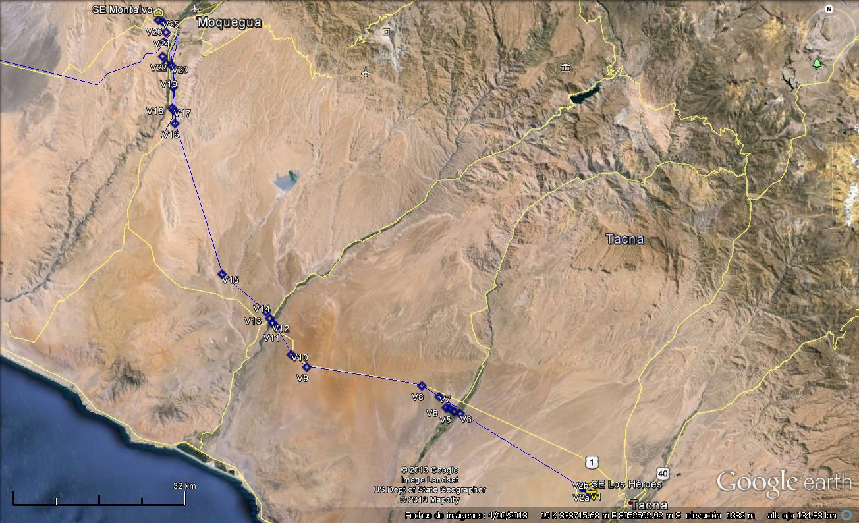
LÍNEA DE TRANSMISIÓN 220 kV
MONTALVO-LOS HÉROES y SUBESTACIONES ASOCIADAS
CONVOCADO
Ubicación: Moquegua y Tacna
Descripción: Concesión para el diseño, financiamiento, construcción, operación y mantenimiento de una línea de transmisión de 129 km aprox, con una capacidad de 150 MVA; con el fin de afianzar el suministro eléctrico a la ciudad de Tacna y su área de influencia ante una eventual salida de la actual LT 220 kV Moquegua-Los Héroes, única línea de enlace del SEIN hacia el sur.
Inversión estimada (sin IGV): US$ 41.7 millones
Modalidad: Autosostenible
Plazo de la concesión: 30 años más el periodo de construcción (25 meses)
Fecha de adjudicación: 16 de diciembre de 2016.
Adjudicatario: Red Eléctrica Internacional S.A.
MOQUEGUA
TACNA

Slide 3
LÍNEA DE TRANSMISIÓN 220 kV
MONTALVO-LOS HÉROES y SUBESTACIONES ASOCIADAS
RESUMEN DEL PROYECTO
Los principales elementos y especificaciones del proyecto se resumen a continuación:
El detalle de las especificaciones se encuentra en el Anexo 1 del Contrato de Concesión.
Línea de Transmisión Montalvo-Los Héroes
Longitud aproximada : | 129 km aproximadamente
Número de ternas : | Una
Capacidad de Transmisión | 150 MVA
Conductores por fase : | Uno
Disposición de fases : | Uno
Cables de guarda : | Uno tipo OPGW.
Estructuras : | Tipo celosía disposición triangular.
Subestaciones que enlaza : | Subestación SE Montalvo - SE Los Héroes- SE Azángaro Nueva
Subestaciones
Ampliaciones | SE Montalvo 220 kV existente – SE Los Héroes 220 kV

Slide 4
LÍNEA DE TRANSMISIÓN 220 kV
MONTALVO-LOS HÉROES y SUBESTACIONES ASOCIADAS
CONCURSO: FACTOR DE COMPETENCIA
Factor de competencia: Menor Costo de Servicio Total
El Costo de Servicio Total está conformado por:
Anualidad del costo de inversión sin IGV (“aCI”), calculada con la tasa de 12% y un periodo de 30 años, más.
Costo anual de operación y mantenimiento sin IGV (“COyM”).
Formato de presentación de las ofertas:
Los costos desagregados de la Línea Eléctrica deben mostrarse en los Formularios 4-A y 4-B
Sólo serán aceptables las ofertas de los postores que presenten valores para el Costo de Inversión y el Costo de Operación y Mantenimiento anual (COyM), que sean iguales o menores a los valores máximos respectivos que establecerá Proinversión con anterioridad a la fecha de presentación de propuestas.
Adicionalmente se exigirá en la propuesta una garantía de validez, vigencia y seriedad de oferta de US$ 1.5 millones.
 | En números (con dos decimales) | En letras
1) Costo de Inversión (US$) *
2) Costo de OyM anual (US$) *
Nota:
* Valores a la fecha de Puesta en Operación Comercial de la Línea Eléctrica
4

Slide 5
LÍNEA DE TRANSMISIÓN 220 kV
MONTALVO-LOS HÉROES y SUBESTACIONES ASOCIADAS
CONCURSO: CRITERIOS DE CALIFICACIÓN
Los inversionistas deberán pasar por un proceso de calificación para ser considerados postores y presentar propuesta.
Los criterios de calificación financieros y operativos son:
REQUISITOS
Financieros:
Patrimonio Neto Mínimo | US$ 30 millones
Total de Activos Mínimo | US$ 90 millones
Técnicos: Operación directa o han operado directamente en los últimos dos (2) años, sistemas de transmisión de electricidad que satisfacen las siguiente condiciones:
Longitud: | No menor de doscientos cincuenta kilómetros (250 km.) en tensiones igual o mayor a 220 kV.
Capacidad de transformación: | No menor de 250 MVA en subestaciones en tensiones igual o mayor a 220 kV.
5

Slide 6
LÍNEA DE TRANSMISIÓN 220 kV
MONTALVO-LOS HÉROES y SUBESTACIONES ASOCIADAS
CONCURSO: CRONOGRAMA
Principales fechas del Cronograma:
Convocatoria
Primera versión Contrato
Segunda versión Contrato
Solicitud calificación
Versión final Contrato
Presentación Propuestas y Buena Pro
Cierre
II Trimestre
2015
II Trimestre
2015
III Trimestre
2015
IV Trimestre
2015
IV Trimestre
2015
II Trimestre
2016
PROINVERSIÓN tiene la facultad de modificar las fechas del cronograma. En caso de hacerlo, lo comunicará mediante circular publicada en la página Web y, paralelamente la enviará en físico a los Adquirentes hasta antes de la etapa de calificación, y a los Postores después de dicha etapa.
6

Slide 7
LÍNEA DE TRANSMISIÓN 220 kV
MONTALVO-LOS HÉROES y SUBESTACIONES ASOCIADAS
INFORMACIÓN Y CONTACTOS
Jefe de Proyecto en Temas de Transmisión Eléctrica | Ing. Aníbal del Águila Acosta
Teléfono | (51-1) 200-1200 extension 1340
E-mail | adelaguila@proinversion.gob.pe whuambachano@proinversion.gob.pe
7

